Slide 1
Uke 4: Interaksjon og grønn informatikk
IN1030 Gruppe 1
Læringsmål: Du skal kunne gjennomføre enkle brukerundersøkelser

Slide 2
Hva skal vi i dag?
Grundig gjennomgang av sekvenstabell
Oppmerksomhet og distraksjon
Grønn Informatikk
Oblig 2 hjelp?

Slide 3
HVORDAN KAN TABELLEN BRUKES FOR ANALYSE?
Relevant til Oblig 2 (oppgave 2)
Notes:
Kan være greit å oppklare litt hva grunnen formålet med tabellen er

Slide 4
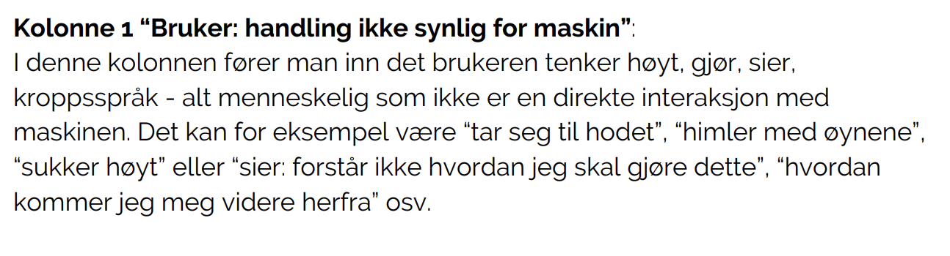
Bruker |  | Maskinen
Handling ikke synlig for maskinen | Handling synlig for maskinen | Effekt synlig for brukeren | Design rasjonale
Relevant til Oblig 2 (oppgave 2)

Slide 5
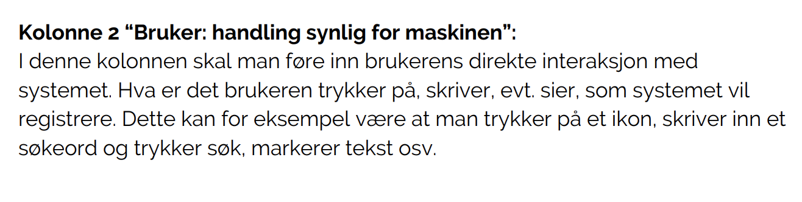
Bruker |  | Maskinen
Handling ikke synlig for maskinen | Handling synlig for maskinen | Effekt synlig for brukeren | Design rasjonale
Relevant til Oblig 2 (oppgave 2)

Slide 6
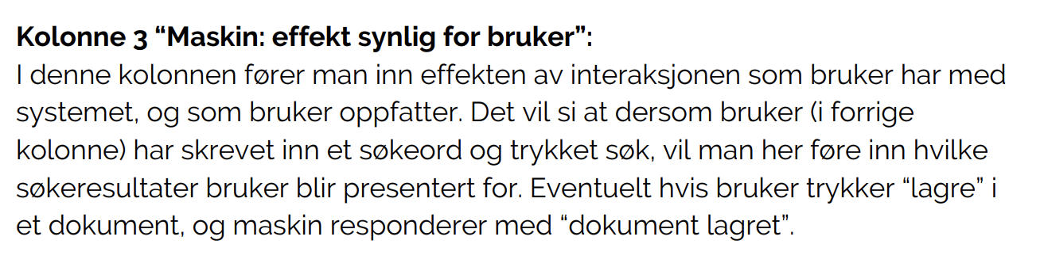
Bruker |  | Maskinen
Handling ikke synlig for maskinen | Handling synlig for maskinen | Effekt synlig for brukeren | Design rasjonale
Relevant til Oblig 2 (oppgave 2)

Slide 7
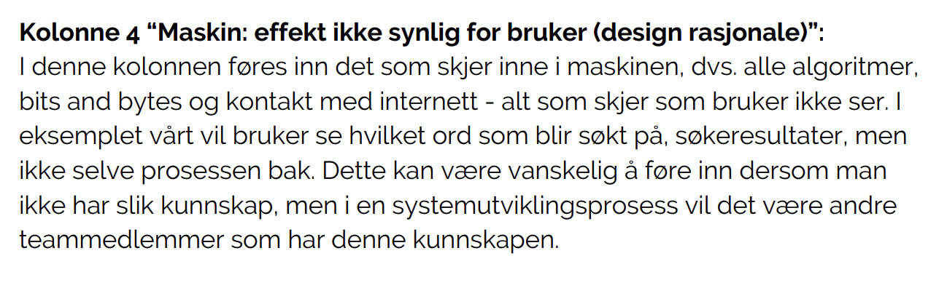
Bruker |  | Maskinen
Handling ikke synlig for maskinen | Handling synlig for maskinen | Effekt synlig for brukeren | Design rasjonale
Relevant til Oblig 2 (oppgave 2)

Slide 8
NB: Det er viktig, og et poeng med analysen, at sekvensen av handlinger, interaksjoner og effekter er synlig i tabellen. Med dette menes at rekkefølgen i hvert enkelt punkt reflekterer det som skjedde under den faktiske observasjonen. Det vil si at dersom maskinen eller tjenesten bruker lang tid på å respondere, skal dette visualiseres i tabellen. Dette gjøres ved at det som føres inn i hver kolonne ikke er på samme “rad”. Man kan for eksempel skrive i kolonnen 3 (effekt synlig for brukeren): “siden laster inn”
Relevant til Oblig 2 (oppgave 2)

Slide 9
Bruker |  | Maskinen
Handling ikke synlig for maskinen | Handling synlig for maskinen | Effekt synlig for brukeren | Design rasjonale
“Hva gjør jeg nå?”
“Jeg skriver brukernavn og passord og trykker her” | Innloggingsinput gis
 | trykker på “logg inn”
 |  | Siden laster | Henter brukerinformasjon gitt som input og sammenligner med registrerte brukere
Tid
14:00
14:01
14:05
14:06

Slide 10
Spørsmål?

Slide 11
Personopplysningsloven: (og GDPR)
Hvorfor bruke tid på samtykke?
For informatikere er det særlig viktig å kjenne til hvordan personopplysningsloven regulerer vilkårene for innhenting av personopplysninger, og vilkårene for at personopplysninger lovlig kan behandles i et datasystem.

Slide 12
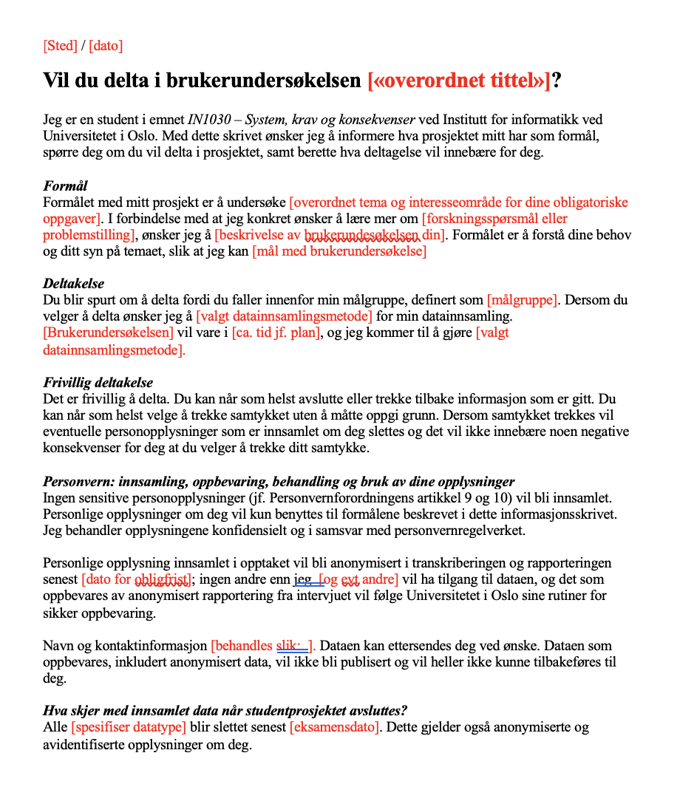
Mal til obligen
Hva er samtykke?
For at et samtykke skal være gyldig, må det være
frivillig
spesifikt
informert
utvetydig
dokumenterbart
mulig å trekke tilbake like lett som det ble gitt
Hentet fra Datatilsynet.no

Slide 13
Oppmerksomhet og distraksjon

Slide 14
Oppmerksomhet og distraksjon
NRK Humor
Relevant til Oblig 2 (oppgave 3)

Slide 15

Multitasking
Nyttig eller problematisk?
Hvilke konsekvenser kan det ha?
Relevant til Oblig 2 (oppgave 3)

Slide 16
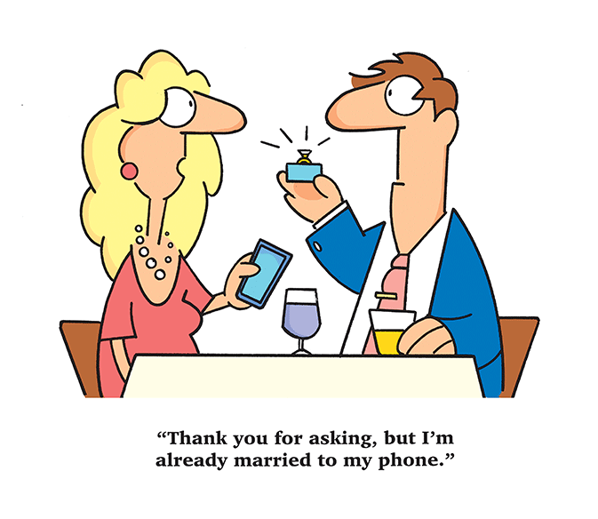
Alone together
Begrepet kommer fra Sherry Turkle
Man er mentalt utilgjengelig selv om man er sammen
Relevant til Oblig 2 (oppgave 3)

Slide 17
Alone together
Hva gjør dette med samhandling og relasjoner til dem rundt oss?
Hvilke konsekvenser kan det ha?
Relevant til Oblig 2 (oppgave 3)

Slide 18
Tilgjengelighetskultur
Ny teknologi = større mulighet for å være tilgjengelig
Mulighet til å regulere press/forventninger fra samfunnet
  Hva skjer hvis vi logger av?
Sosial responsivitet
  Hvordan overfører vi sosiale reaksjoner over til kommunikasjon gjennom digitale medier
  Man sier hei når noen hilser på deg
  Man svarer på et direkte spørsmål
Relevant til Oblig 2 (oppgave 3)

Slide 19
Tilgjengelighetskultur
Hva gjør dette med samhandling og relasjoner til dem rundt oss?
Hva skjer dersom man velger å “stå utenfor” - ikke være tilgjengelig?
Hvilke konsekvenser kan tilgjengelighetskulturen ha?
Relevant til Oblig 2 (oppgave 3)

Slide 20
Grønn informatikk - Hvorfor?
I utgangspunktet valgte vi å ha med Grønn informatikk for IN1030 fordi det er et viktig tema i dag. Det er så viktig at det faktisk har blitt satt inn i alle strategiske planer for UiO, Matnat og IFI.
Grønn informatikk er også et etisk tema som blir sentralt i neste oblig sammen med personvern og universell utforming/inkludering.

Slide 21
Grønn informatikk - Hva?
Fotavtrykk: Refererer til negativ miljøpåvirkning
Håndavtrykk: Refererer til positiv miljøpåvirkning
Hvordan kan vi minke fotavtrykket vårt?
Hvordan kan vi minke fotavtrykket vårt som informatikere?
https://www.mn.uio.no/ifi/om/gronn-informatikk/
Notes:
Som privatperson:
Redusere strømforbruket: Slå av elektroniske enheter når de ikke er i bruk, og bruk strømstyringsfunksjoner som hvilemodus på datamaskiner og andre enheter.
Velg energieffektive enheter: Kjøp og bruk teknologi med Energy Star-sertifisering eller tilsvarende, som er designet for å være mer energieffektive.
Begrens unødvendig strømbruk: Koble fra ladere og enheter som ikke er i bruk, og unngå å la dem stå i standby-modus.
Oppgrader smart: Unngå overhyppige oppgraderinger av enheter, og bruk produktene så lenge de fungerer effektivt.
Resirkuler elektronikk: Lever inn gammel teknologi til resirkulering hos godkjente resirkuleringsstasjoner for å sikre at materialene blir behandlet og gjenbrukt på en miljøvennlig måte.
Cloud-lagring: Bruk skytjenester bevisst, og slett unødvendige filer og data som tar opp energi i datasentrene.
Digital ryddighet: Hold e-postkassen og digital lagring ryddig ved å slette gamle og unødvendige filer, noe som bidrar til mindre belastning på servere.
Velg grønn strøm: Hvis mulig, velg strømleverandører som tilbyr strøm fra fornybare kilder.
Bruk offentlig transport eller sykkel: Reduser avhengigheten av biler for pendling og reise.
Som informatiker:
Effektiv koding: Skriv kode som er energieffektiv, og optimaliser algoritmer for å bruke mindre prosessorkraft og minne.
Green Hosting: Velg miljøvennlige datasentre og serververter som prioriterer fornybar energi og energieffektiv infrastruktur.
Virtualisering: Bruk virtualiseringsteknikker for å redusere antall fysiske maskiner og optimalisere ressursutnyttelsen i datasentre.
Energy-efficient Hardware: Velg energieffektive komponenter og maskinvare, og vedlikehold utstyr for å sikre optimal ytelse.
Resirkulering: Resirkuler gammelt utstyr i stedet for å kaste det, og velg produkter fra selskaper med bærekraftige praksiser.
Cloud Services: Bruk skytjenester som er optimalisert for lavere energiforbruk, og unngå unødvendig bruk av skalerbare løsninger.
Digital bærekraft: Design tjenester som reduserer overflødig dataoverføring og lagring, og minimer energibruken i hver komponent av systemet.
Bevissthet og utdanning: Hold deg oppdatert på beste praksis for å redusere klimaavtrykk og del kunnskapen med kolleger og i nettverk.

Slide 22
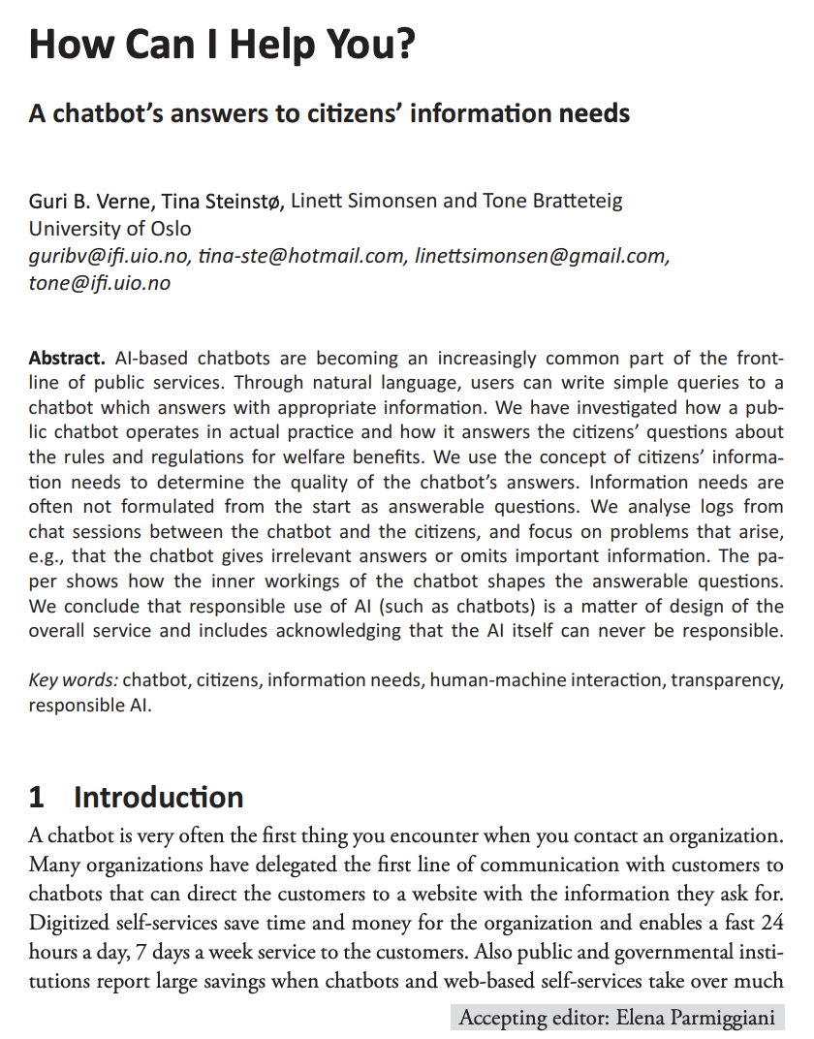
Oppgave 4b
Hva handler artikkelen om?
  Analyse av “misslykka” interaksjon mellom bruker og chatbot til NAV
  Målet: Hvordan kan vi forbedre chatbotten?
  Svarene var “riktige” men ikke alltid svaret på spørsmålet til bruker
  Understreker også problematikken rundt hvordan forholde seg til en chatbot
    Mange skrev til et menneske → lange spørsmål
    Noen tok kanskje for gitt at chatbotten skjønte

Slide 23
Oppgave 4b - hvordan løse den?
Jeg ville ha:
Valgt ut en quote fra artikkelen, f.eks:
“One contribution from this paper is to show how Suchman’s framework helped us identify interaction mismatches where actions or information given by the citizen were lost” (Bratteteig & Verne, 2022, s.40)
Og skrevet en kommentar til dette, f.eks:
Basert på dette kan man se effekten av å bruke et slikt rammeverk som Sekvenstabellen av Suchman, og hvordan dette bidrar til å visualisere og tydeliggjøre interaksjonen mellom bruker og maskin. I tillegg var det også enkelt som leser så ta del i observasjonen ved å lese gjennom Sekvenstabellen, og synes derfor dette er et godt eksempel på hvordan Sekvenstabellen kan være nyttig i ekte forskningsarbeid.
Pass på å ha med referansen!!!
Notes:
Dette virker kanskje som et banalt eksempel, man kan jo gjøre det mer avansert ved å ta quote av en annen del av artikkelen….

Slide 24
Spørsmål?

Slide 25
lyhope@uio.no

